Slide 1
移动金融安全风险及解决方案
梆梆安全BANGCLE
2015-V1.0

Slide 2
2014移动安全报告简介

Slide 3
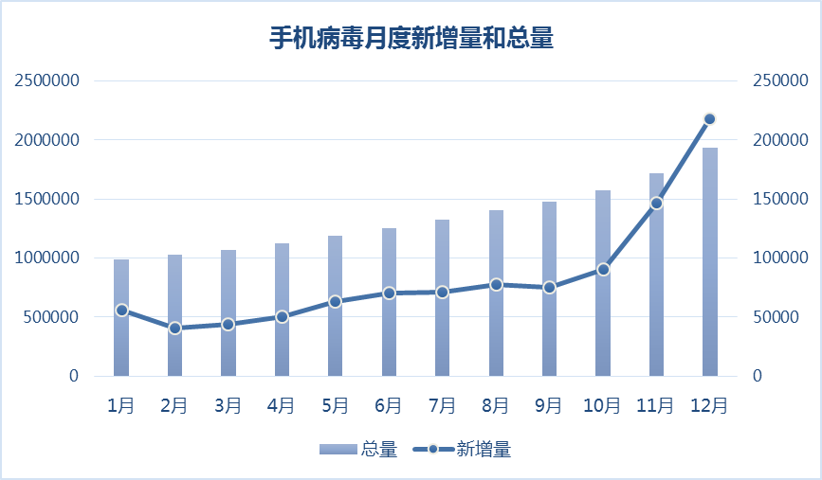
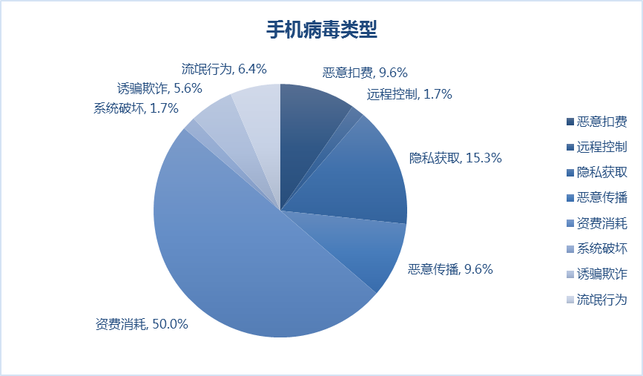
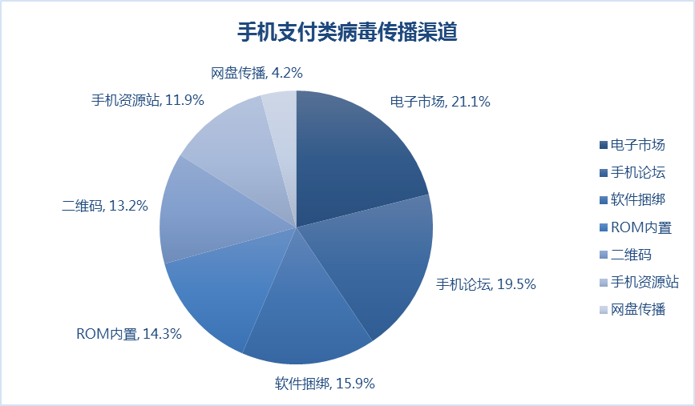
2014移动安全概述
2014年新增手机病毒100.33万个
资费消耗类病毒占总数的53.9%
隐私窃取类病毒占总数的16.5%
21.1%的病毒下载来自于手机市场
Notes:
在过去，个人用户面对的安全威胁主要集中在pc端，随着移动互联网的发展，我们的生活已经离不开各种手机app，我们充分享受着移动互联网带来的各种便利，但是随之而来的，是越来越多的，来自移动端的安全威胁，其中造成后果最为严重的，是针对金融类移动应用的攻击威胁，根据卡巴斯基13年提供的报告，目前的手机病毒总数已经达到19万种，样本总数超过1000万

Slide 4
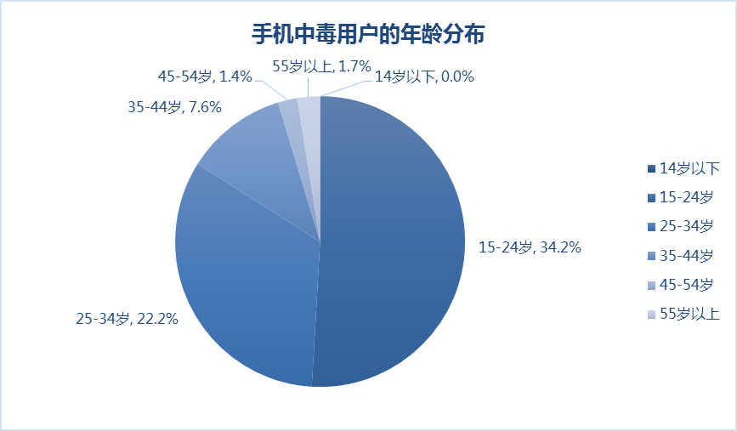
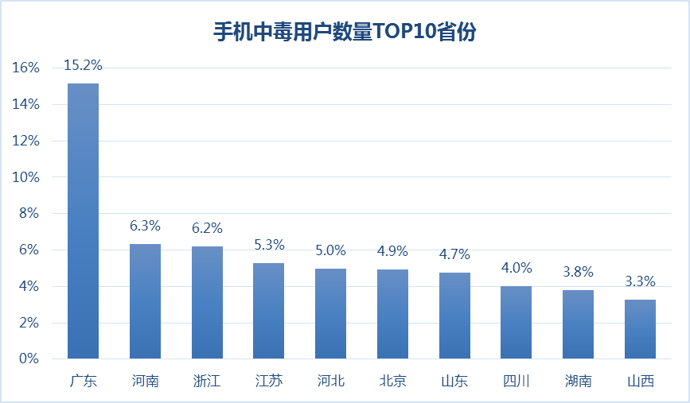
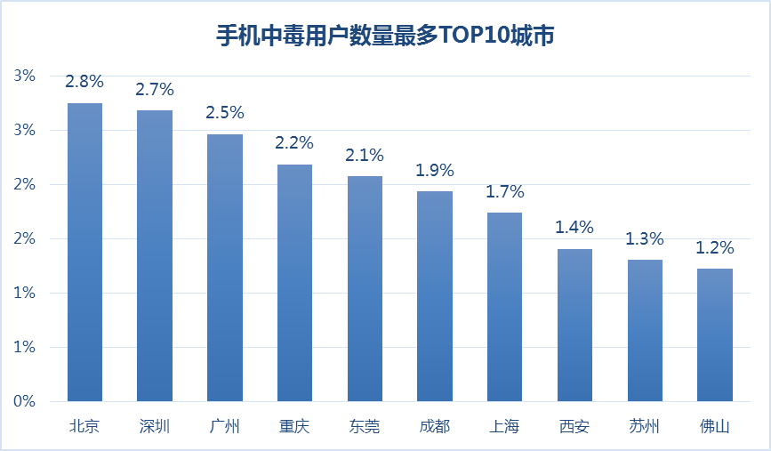
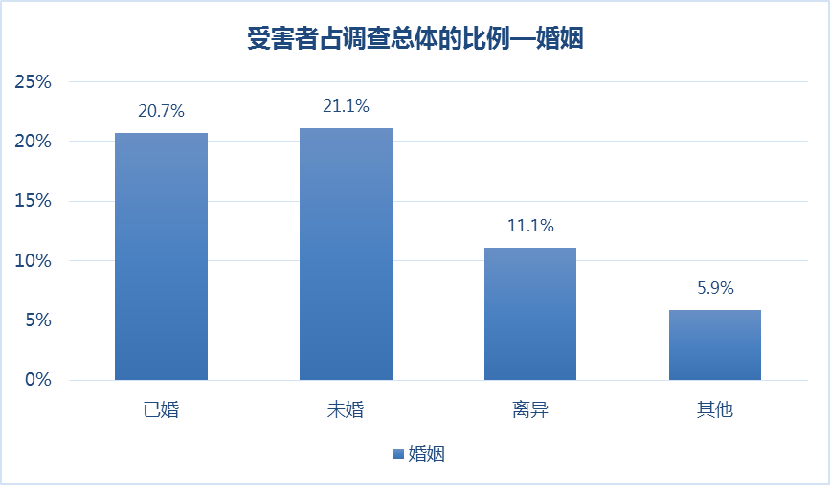
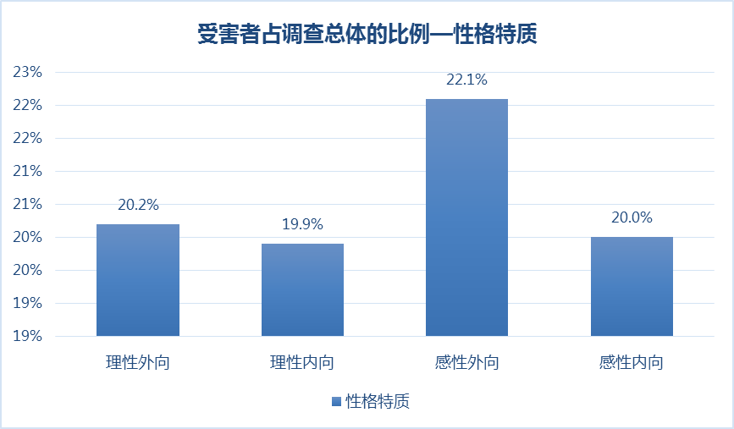
2014移动安全概述
75.1%的手机病毒受害者为男性
15-24岁人群占总感染比例34.2%
中毒手机最高的身份为广东
中毒手机最多的城市为北京
单身人群病毒感染率最高
感性人群病毒感染率最高 （好奇害死猫）
Notes:
在过去，个人用户面对的安全威胁主要集中在pc端，随着移动互联网的发展，我们的生活已经离不开各种手机app，我们充分享受着移动互联网带来的各种便利，但是随之而来的，是越来越多的，来自移动端的安全威胁，其中造成后果最为严重的，是针对金融类移动应用的攻击威胁，根据卡巴斯基13年提供的报告，目前的手机病毒总数已经达到19万种，样本总数超过1000万

Slide 5
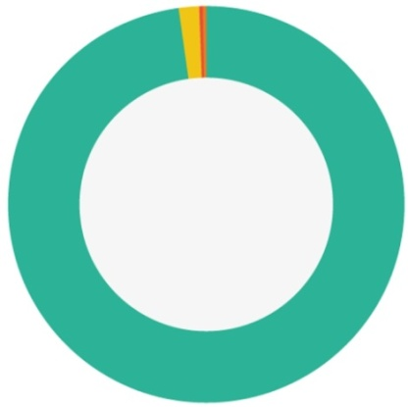

移动手机病毒平台分布
病毒针对操作系统平台
安卓系统 98.05%
J2ME平台 1.55%
塞班系统0.27%
其它0.13%

Slide 6
目录
移动系统根本性安全缺陷
移动应用开发设计缺陷
梆梆移动安全解决方案

Slide 7
移动系统根本性安全缺陷
移动应用分发下载模式
移动应用使用模式
移动应用开放性机制
Android系统开源特性
移动应用使用人群特征

Slide 8

移动攻击案例剖析
二次打包攻击
基于帐户密码的中间人攻击
针对敏感个人信息的窃取
针对交易的劫持攻击
其它攻击手段
针对行业流行的移动攻击案例，剖析背后的技术原理及基本手法，并归纳出移动应用面临的风险威胁边界，建立移动应用安全模型。

Slide 9
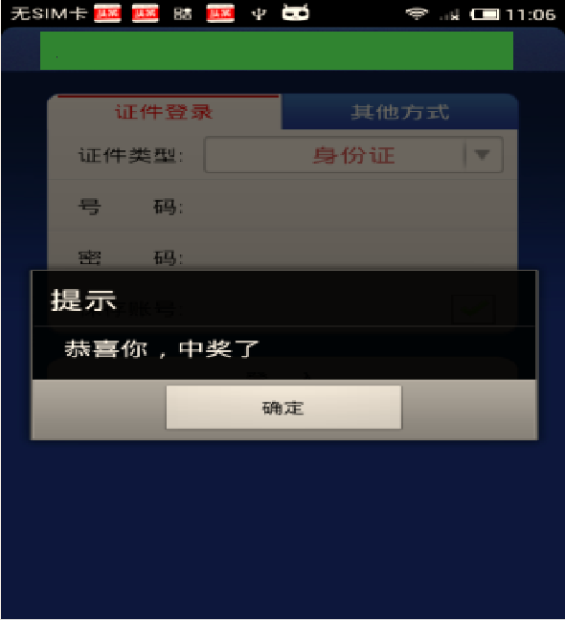
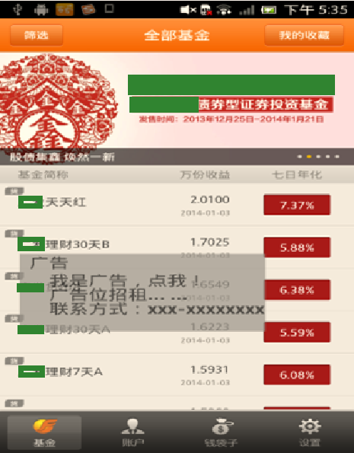
二次打包篡改攻击演示
通过二次打包，在原有应用中添加广告，诈骗信息

Slide 10
二次打包篡改攻击
对客户端程序添加或修改代码，修改客户端资源图片，配置信息，图标等，再生成新的客户端程序，实现二次打包攻击。攻击者可能添加的模块包括：
添加病毒代码、
广告SDk，推广自己的产品；
添加恶意代码窃取登录账号密码、支付密码、
拦截验证码短信
直接攻击资金账户

Slide 11
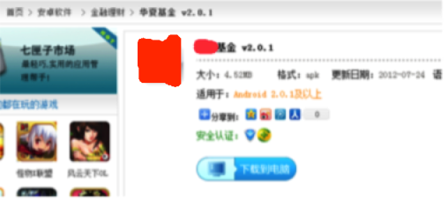
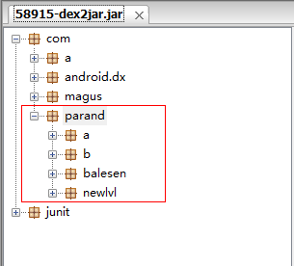
二次打包 － 案例（1）
在国内知名的七匣子市场，我们看到了一款基金应用
在市场提供的信息中，这款产品通过了360，腾讯的安全认证
在这款基金应用中，被恶意篡改添加了Parand包，用于实现远程数据收集及恶意控制

Slide 12
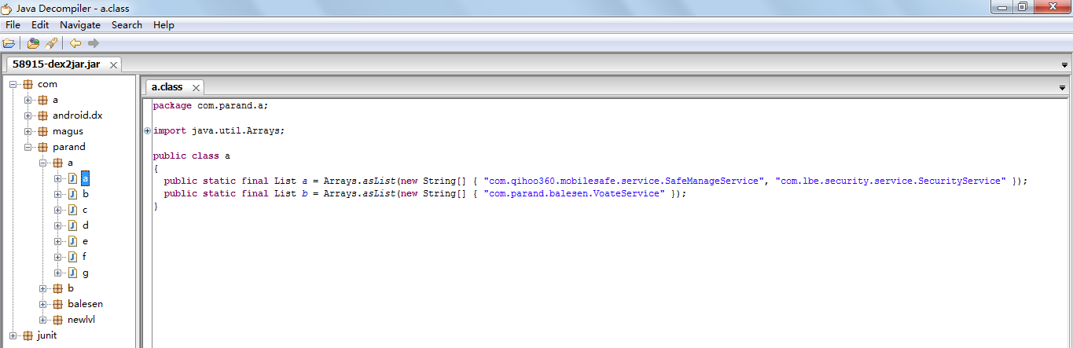
二次打包 － 案例（1）
恶意添加的Parand代码，通过监测当前手机安全状况，收集帐号信息，劫持认证短信，服务于背后的黑色移动产业链
检测是否安装了360， LBE 杀毒软件

Slide 13
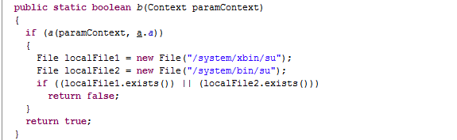
二次打包 － 案例（1）
恶意添加的Parand代码，通过监测当前手机安全状况，收集帐号信息，劫持认证短信，服务于背后的黑色移动产业链
检测手机是否被ROOT
提醒：基于2014年最新的临时ROOT技术，恶意程序可主动获得临时ROOT权限，卸载安全防护软件。整个过程系统无需重启。

Slide 14
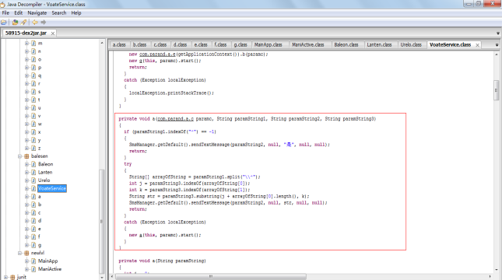
二次打包 － 案例（1）
恶意添加的Parand代码，通过监测当前手机安全状况，收集帐号信息，劫持认证短信，服务于背后的黑色移动产业链
开启后台VoateService服务，发送确认短信

Slide 15
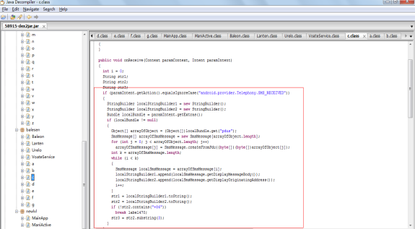
二次打包 － 案例（1）
恶意添加的Parand代码，通过监测当前手机安全状况，收集帐号信息，劫持认证短信，服务于背后的黑色移动产业链
截获确认短信

Slide 16
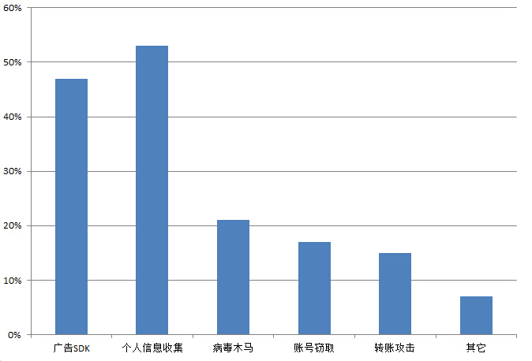
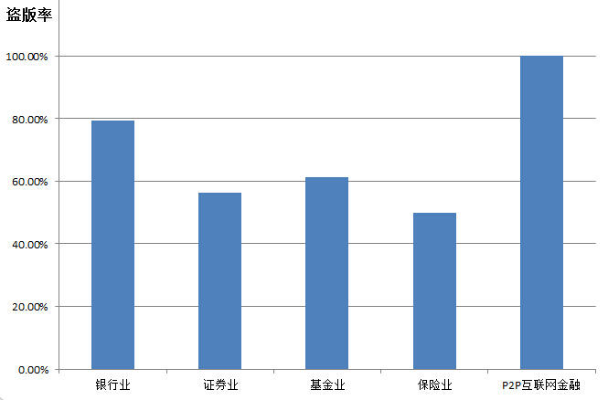
二次打包攻击数据统计
基于梆梆大数据中心的分析报告，国内超过87%的金融应用存在二次打包篡改案例，超过97%的媒体，社交，公共服务类APP存在二次打包篡改案例。
金融行业盗版比例
盗版应用恶意行为

Slide 17
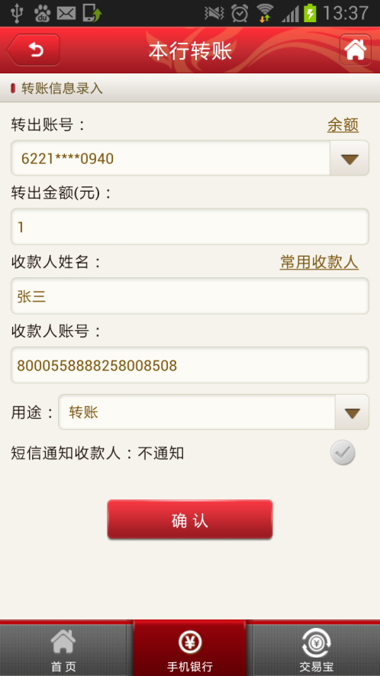
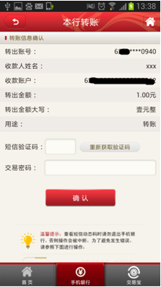
交易劫持攻击基本原理
通过劫持网络传输函数，在数据加密前动态修改提交到服务器的交易请求：
修改收款人账号
修改收款人姓名
修改转账金额

Slide 18
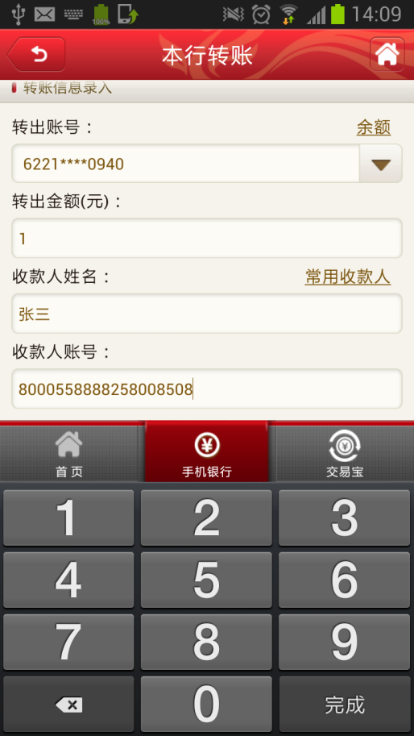
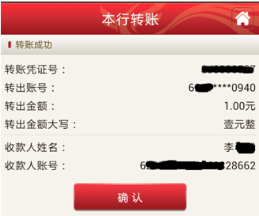
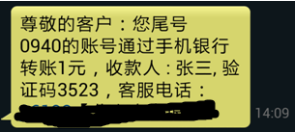
交易劫持攻击完整演示
攻击者在篡改了提交到服务器交易数据的同时，也劫持回执短信，修改为原始用户提交信息
在真实的攻击案例中，服务器回执数据也会被篡改，用户看到的服务器回执确认信息仍然是最初的界面输入信息，用户彻底无法察觉！

Slide 19
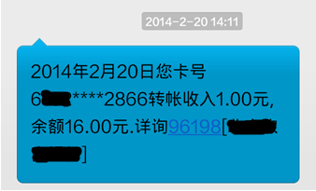
交易劫持攻击最终效果
通过转账目标人短信提示，我们可以看到
用户输入的账号信息为
账号：8000558888258008508
姓名：张三
实际转账目标为：
账号：6**************2866
姓名：李**

Slide 20
基于账号密码窃取的中间人攻击
攻击者可以通过以下手法获取用户账号密码，并在服务器端发起中间人攻击，最终威胁资金账号安全：
动态注入获取
键盘记录获取
屏幕录像获取
屏幕劫持录取
钓鱼APP获取

Slide 21
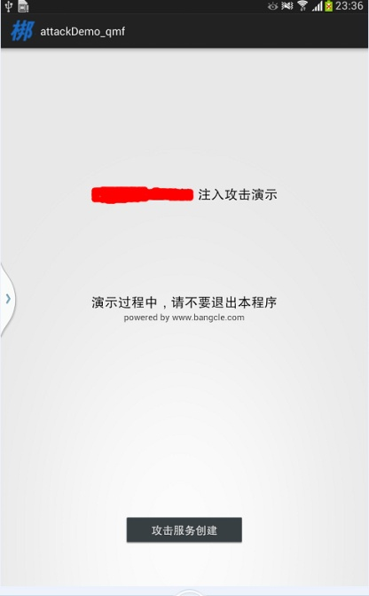
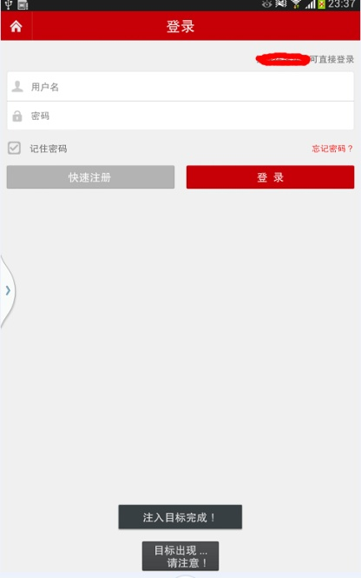
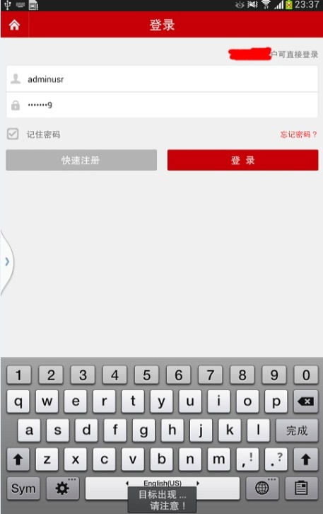
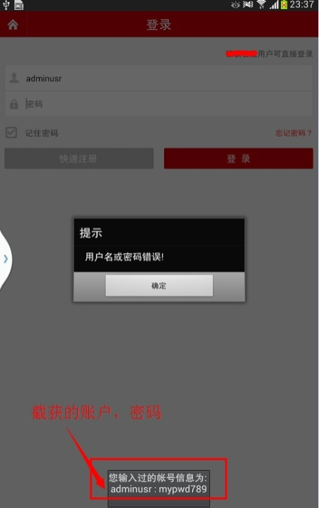
帐号密码窃取－动态注入窃取
启动攻击程序，目标银行应用
目标银行输入账户，密码
攻击程序截获账户密码

Slide 22
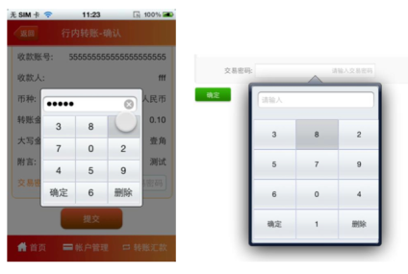
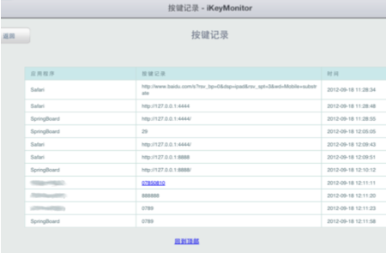
帐号密码窃取－键盘记录

Slide 23
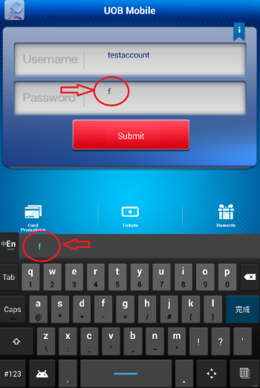
帐号密码窃取－屏幕录像
屏幕录像攻击虽然存在实施效率低下，攻击过程缓慢，但是由于它的技术原理非常简单，成功率高，所以仍然在很多低等级黑客中被使用，是名副其实的“大众平民”黑客技术。

Slide 24
基于账号密码窃取的中间人攻击
窃取帐号密码
发送到后台
攻击服务器
后台发起
交易
客户端截获
验证短信并发送后台
后台完成转帐交易

Slide 25
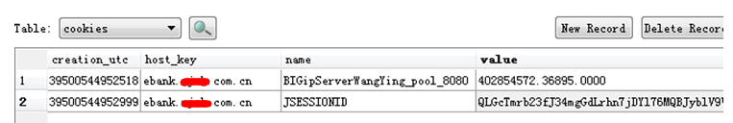
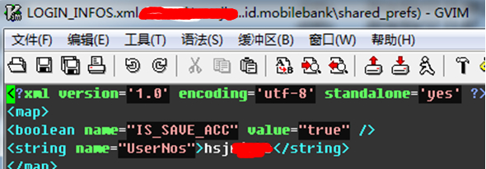
个人隐私数据窃取
通过静态逆向APK安装包，获得加密算法及密钥，破解保存在本地的加密数据
未经反编译保护的加密算法被破译
未经反编译保护的密码被破译
加密信息被直接还原

Slide 26
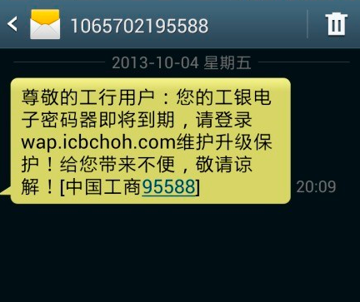
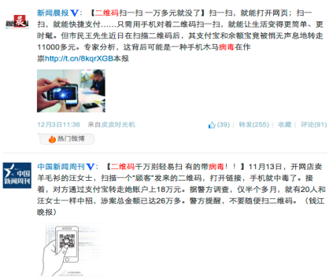
其它应用风险 － 钓鱼攻击
伪基站钓鱼，二次打包钓鱼，二维码钓鱼

Slide 27

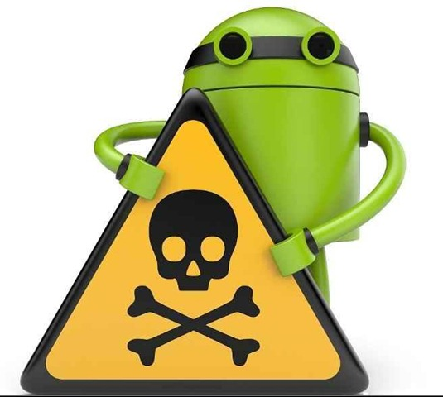
移动系统根源性的问题
应用开发者解决不了！
传统安全厂商解决不了！！
移动应用安全问题，
应该交由专业的移动应用安全厂商

Slide 28
移动应用开发设计缺陷
应用安全设计缺陷
业务逻辑缺陷
程序编码缺陷
外包团队管理缺陷
运维安全事件响应流程缺陷
其它人为因素导致的安全风险

Slide 29
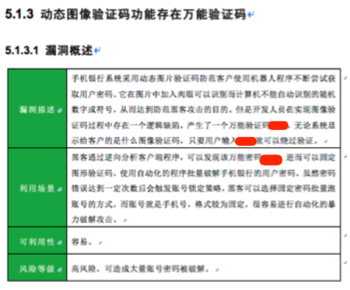
金融行业漏洞披露
开发流程缺陷

Slide 30
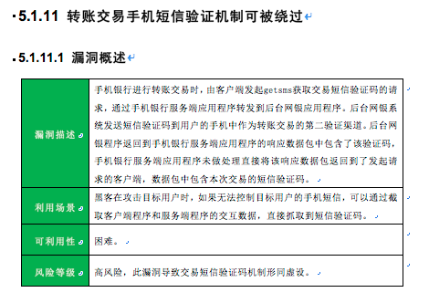
金融行业漏洞披露
安全设计缺陷

Slide 31
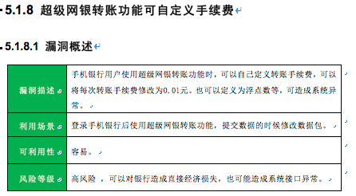
金融行业漏洞披露
业务逻辑缺陷

Slide 32
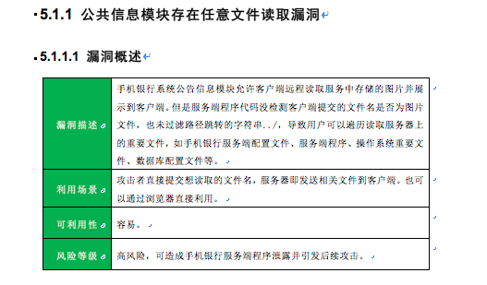
金融行业漏洞披露
移动端漏洞直接危害服务器安全

Slide 33
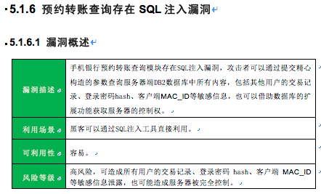
金融行业漏洞披露
新引入的移动服务接口导致服务器被攻击

Slide 34
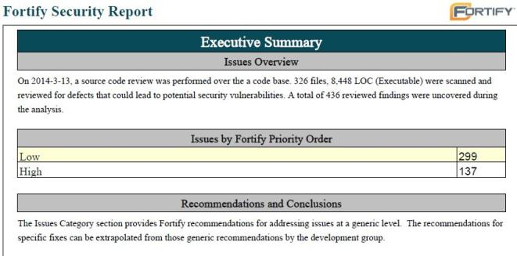
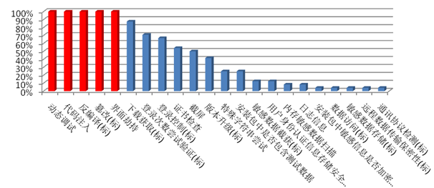
移动金融整体安全性分析
以国内某大型应用开发商开发的手机银行为案例：
通过自动化扫描工具，发现了超过400个安全漏洞，其中137个为高威漏洞

Slide 35
梆梆移动安全
全球移动安全领导者

Slide 36
超过80%的人员为研发测试人员
超过50%的研发人员拥有10年以上移动开发经验
所有的安全人员来自于赛门铁克和Intel
所有的安全人员拥有8年以上安全行业经验
梆梆，专注移动安全

Slide 37


梆梆安全，移动安全专家
梆梆安全是一家非常重视技术和技术创新的企业，是在2011年，在全球范围内首家提出移动应用加固概念的安全企业，时至今日，仍旧是移动应用安全领域的领跑者，我们所提出的很多移动应用安全标准被政府机构所采纳，我们所提出的很多安全理念和安全技术，也受到国际知名的安全机构的认可。
行业标准制定商
移动加固标准
移动支付标准
移动安全标准
行业方案领导者
移动
安全
加固
审计
咨询
预警

Slide 38
面向移动应用生命周期的风险控制
移动应用
设计
开发
测试
发布

Slide 39
梆梆面向不同阶段的安全服务
应用开发设计阶段
应用测试阶段
移动应用安全设计咨询
移动应用安全开发咨询
移动应用安全框架咨询
安全SDK套件
应用发布之前
移动应用渗透测试
移动应用合规性审计
移动应用源代码审计
应用安全加固
应用运维阶段
移动应用渠道检测
移动应用风险控制

Slide 40




梆梆移动金融安全整体解决方案
移动安全加固
移动安全咨询
移动安全评估
移动风险控制

Slide 41

移动金融安全加固
APP
发行下载安全
防篡改
用户交易安全
防交易劫持
用户个人信息安全
帐号信息
用户认证登陆安全
SSL认证安全
防盗版
防钓鱼应用
防中间人攻击
防注入攻击
防病毒感染
信用卡信息
交易信息
短信认证安全
个人信息
防键盘劫持
防屏幕劫持
针对移动客户端APP软件做整体的安全加固，解决客户端软件在应对黑客攻击，病毒木马等威胁上的缺陷，大幅提升客户端APP的安全性能。
BANGCLE 梆梆

Slide 42


APP发布下载安全
基于源代码商业级加密和防篡改技术，保证用户使用的手机客户端始终为官方纯净版本，杜绝来自篡改版，二次打包版，钓鱼应用的威胁，让安全从下载从点击下载那一刻就开始…
保护官方APP安装包不被篡改
保护官方APP安装包不被二次打包发布
保护APP不被病毒木马捆绑
阻止非官方签名版本启动运行
监控超过700家海内外下载市场，及时清除钓鱼应用
所有被用户安装运行的，都是来自官方的

Slide 43
用户交易安全
通过对APP静态代码加密，动态运行时内存防护以及网络传输环节防劫持，来实现对整个移动客户端支付环节的保护，保证交易支付环节的完整性和不可篡改性
用户交易保护
帐户信息安全
资金交易安全
第三方服务安全
业务
安全
静态代码层保护
动态运行层保护
对整个程序源代码做高强度商业级加密，保证代码对外彻底不可见：
杜绝源代码逆向分析
杜绝安全逻辑分
杜绝核心业务逻辑分析
杜绝加密算法破译
杜绝网络协议分析
对内存，关键函数，关键库及系统支持库做安全保护，保证：
内存数据不被读取篡改
本地业务逻辑不被劫持篡改
网络传输不被劫持篡改
关键库文件不被篡改替换

Slide 44


用户认证安全
SSL连接认证安全
证书安全
键盘输入安全
屏幕显示信息安全
网络传输安全
短信码安全
保护APP的认证环节，在整个业务环节中保护重要验证信息，杜绝针对移动支付的各种劫持攻击或中间人攻击

Slide 45
用户认证安全SDK组件
输入安全：
安全软键盘SDK
输出安全：
反界面劫持SDK，反录屏SDK
网络通讯安全：
SSL证书加密
短信验证码安全：
反短信劫持SDK
双因子校验：
梆梆移动VIP Token

Slide 46
用户个人信息安全
通过透明化本地加密及内存信息白盒加密，梆梆安全加固向金融客户提供了完整的数据安全解决方案，保障了客户端本地数据及运行时数据的安全
保护本地存储的卡号信息
保护本地存储的帐户名信息
保护网络连接Cookie文件
保护内存中临时存在的交易信息
保护内存中临时存在的资金帐户信息
保护与用户相关的配置信息
保护用户在本地保存的业务相关信息
保护用户登记的个人信息
其它任何允许用户保存在本地的信息

Slide 47
加固产品兼容性
兼容性
兼容2.0 – 5.0.1 Android 系统版本
兼容X86、ARM CPU体系架构
兼容Davik、ART虚拟机模式
兼容国内外超过1010款手机
兼容小米、魅族、百度云、阿里云定制OS系统
H5(PhoneGap, AppCan, WorkLight,)

Slide 48
加固产品性能及稳定性
性能
包大小增加不超过15%或800K
CPU使用率浮动3%-8%
内存使用率浮动2%-6%
启动延时0.1-0.8S
稳定性
国内50款以上主流机型24小时随机压力测试无崩溃(Hopper Test)

Slide 49

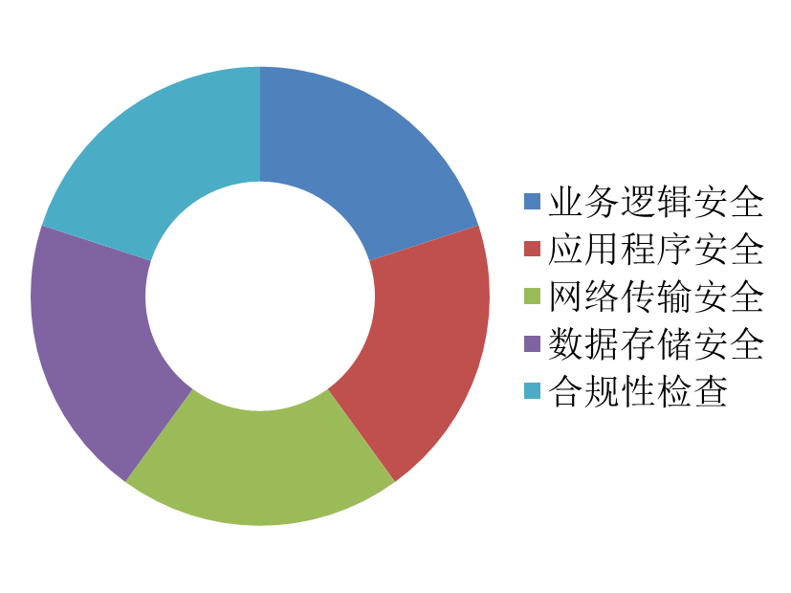
移动金融安全评估
基于移动金融风险整体框架，通过自动工具和人工分析，对移动金融IT体系做整体风险评估及漏洞挖掘

Slide 50
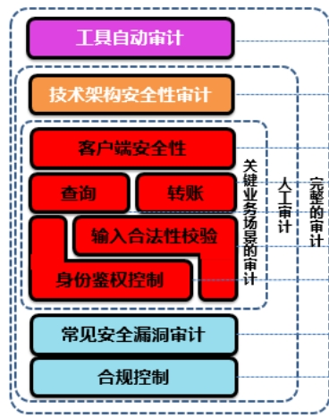
黑盒评估－ 系统渗透测试
梆梆安全审计专家在得到客户授权后，站在攻击者的角度对整个IT系统进行渗透分析和模拟攻击。
以移动金融业务流程为核心的渗透测试：
客户端帐号登陆安全
移动支付安全
客户端帐号密码安全
双因子认证有效性
密码认证有效性
图形码认证有效性
业务逻辑健全性
客户端用户信息泄漏防护

Slide 51
白盒评估 － 源代码审计
梆梆安全审计专家在银行指定的封闭开发环境下，用银行提供的机器，对源代码进行安全审核。发现设计和实施问题，挖掘风险漏洞
环境准备
开发文档
代码审查
工具审计代码，人工确认工具审计的结果
出具报告
给出完整的安全审计报告
测试环境
对重要业务场景和关键技术点人工审计
在测试环境中对漏洞进行验证
协助用户修复风险
对修复后的结果复查，并出具复查报告
源代码

Slide 52




安全评估报告
在结束整个安全评估工作以后，梆梆会向客户提交一个完整的安全报告。整个报告包括：
安全风险报告
威胁分级
架构安全分析
风险漏洞披露
漏洞攻击验证
安全加固方案
客户端安全加固
客户端数据保护
安全控件集成
开发流程规范
程序威胁建模
基于SDLC的安全控制
安全编码规范
外包流程管理
代码漏洞修复建议
缺陷代码定位
代码修复建议
第三方库安全

Slide 53

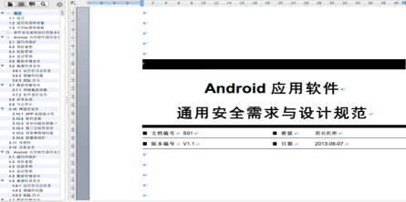
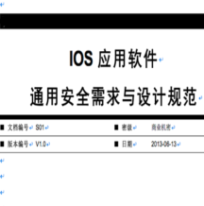
梆梆移动安全咨询
梆梆向金融客户提供贯穿整个软件开发周期的安全咨询服务，帮助客户建立完善的安全开发流程，构建安全的移动金融体系。

Slide 54
面向SDLC的安全咨询服务
需求阶段
架构设计阶段
安全目标识别
功能实现阶段
安全设计原则
安全方案设计
安全需求分析
安全编码
安全测试
安全需求报告
运维阶段
应急响应
安全保障
威胁建模

Slide 55

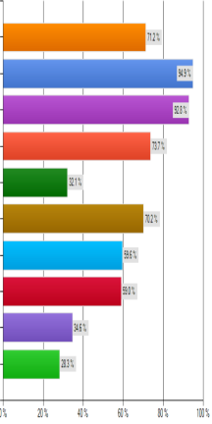
移动金融风险控制
反APP
钓鱼
渠道
检测
梆梆借助于大数据分析以及强大的客户端信息收集能力，在第一时间发现针对移动金融的攻击及威胁，向银行发出预警，数据报告，攻击分析，并协助用户解决问题。
梆梆提供的风险控制方案可以帮助客户IT及时了解安全威胁，统计所有用户的信息安全状况，并能在第一时间解决问题。
运维
风控

Slide 56
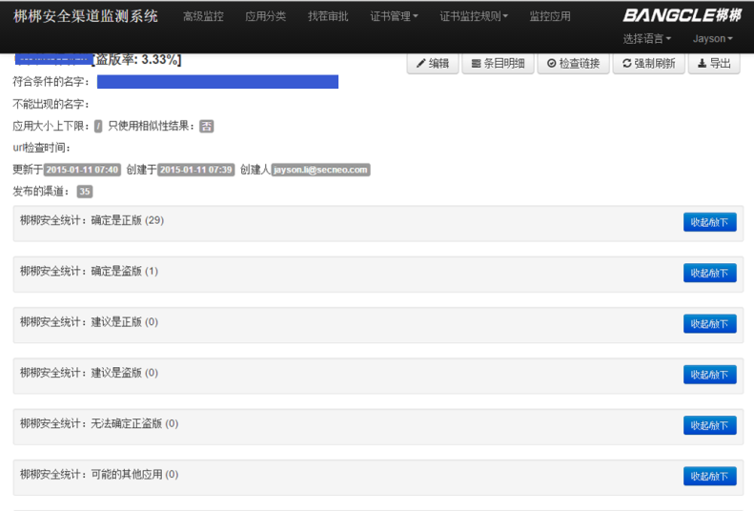
XX银行-渠道检测

Slide 57


XX银行-篡改版APP

Slide 58


XX银行-篡改版APP开发者

Slide 59
关于梆梆移动安全
IEEE协会高级会员
IEEE Taggant System项目移动标准参与者
中国人民银行移动支付安全标准制定商
中国国家高新技术企业
中国国家双软企业
ISO9000认证软件与服务企业
中国反病毒联盟（ANVA）成员单位
中国首家获得移动防火墙产品资质的公司
首家与公安部合作移动安全云检测平台的公司
5项国家级发明专利，13项软件著作权。
北京洋浦伟业科技发展有限公司成立于 2010 年,是全球领先的移动应用安全服务提供商,拥有梆梆(BANGCLE)商标。梆梆安全是工信部移动互联网应用可信平台,公安部移动互联网应用安全管理平台的独家技术支撑单位。

Slide 60

我们是全球最大的App安全服务公司
截至2015年3月底
行业用户支持
500,000
政府和权威机构信任
全球60,000
7亿
与政府与权威机构积极配合，共同协作
获得来自金融，游戏、互联网、电信、政府等行业用户的广泛好评
移动应用受梆梆安全保护
覆盖7亿手机用户
移动应用开发者提供一站式安全服务
Notes:
1. “搜集9.25M个App样本，进行渠道监测服务”是否需要加入进来？

Slide 61
公司资质与荣誉
国际黑客大会评分满分 : Hacker Protect Factor 5“No one has done it before”
- 2014 Applied C LLC
北京信息化协会常务理事单位
中国反病毒联盟（ANVA）成员单位
IEEE移动加壳标准制定商及技术开发商
中国首家获得移动防火墙产品最高安全级别资质的公司
工信部移动互联网可信应用平台独家技术支撑单位
北京市2012年中关村高端人才创新企业
公安部移动互联网安全管理平台技术支撑单位
4
3
5
2
6
国家信息技术安全研究中心—移动应用安全审查规范
公安部-信息安全等保-移动互联要求标准制定厂商
ISCCC信息安全服务资质认证证书
中国国家高新技术企业
中国国家双软企业
ISO9000认证软件与服务企业
11项国家级发明专利，25项软件著作权
7
1
……
Notes:
1、公安部移动等保标准的参与制定者
2、公安部移动防火墙测评标准参与制定者

Slide 62
梆梆移动安全
中国第一移动金融安全品牌

